Slide 1
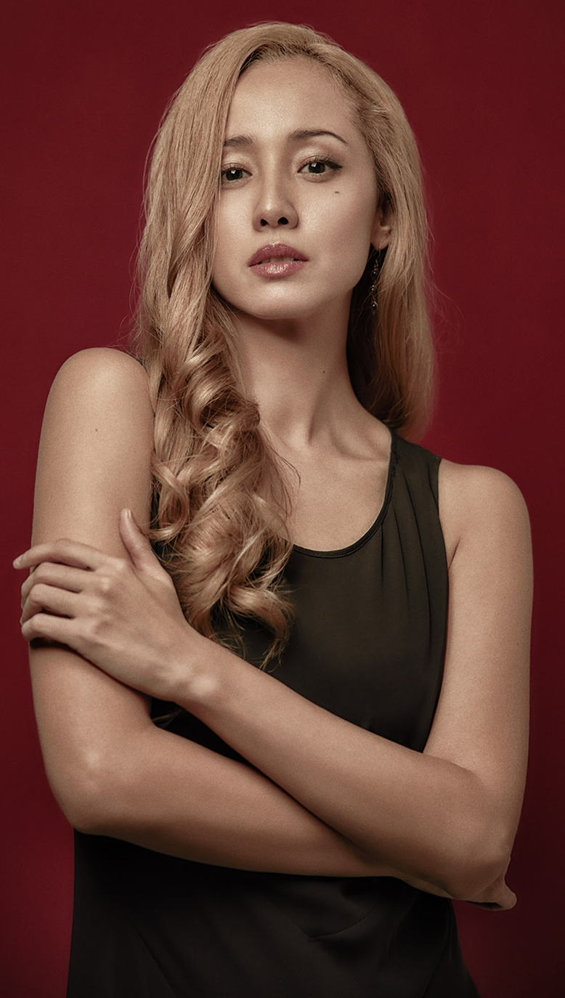
がっかり、だわ
名前 沢尻エリカ
スタンド ベツニ
能力 敵のスタンド能力をがっかりさせ無力化する
口癖 がっかり、だわ

Slide 2
名前 沢尻エリカ
スタンド ベッツニィ
能力 「別に」、と唱えると敵のスタンドの能力をがっかりさせる

